Slide 1
消費者行動の分析 （教科書 第6章）
山澤成康

Slide 2
経済学とは
どうすれば人は幸福になれるかを追求する。
「幸福」＝「所得」の増加として考えられてきた。
幸福のパラドックス
「多くの国で戦後の数十年間に国内総生産が増え、生活水準が大幅に改善したのに、その間の国民の主観的幸福感の平均値は、あまり変化していないという事実」

Slide 3
経済学とは（続き）
世帯所得が１５００万円までは高所得階層ほど幸福度が高いが、それ以上の所得階層では所得が増えても幸福度は上がらない。
精神的な豊かさ、芸術、人とのつながりが幸福感には重要。→これらを経済学に取り入れるのが課題。
筒井義郎・大竹文雄・池田新介（2009）「なぜあたなたは不幸なのか」『大阪大学経済学 Vol.58 No,4』

Slide 4
政府の「幸福度調査」 2013年度が最新
生活の質に関する調査（2013年2月〜3月）
ゼロ（とても不幸）から10（とても幸せ）までで評価する。
平均 6.7
年代別では 15-19歳代最も高い。
男女別では、女性の方が幸福度が高い。
幸福感への影響→①健康 ②家族 ③所得
内閣府（2020）「満足度・生活の質に関する調査に関する第４次報告書～生活満足度・暮らしのレポート～」は別の観点から調査

Slide 5
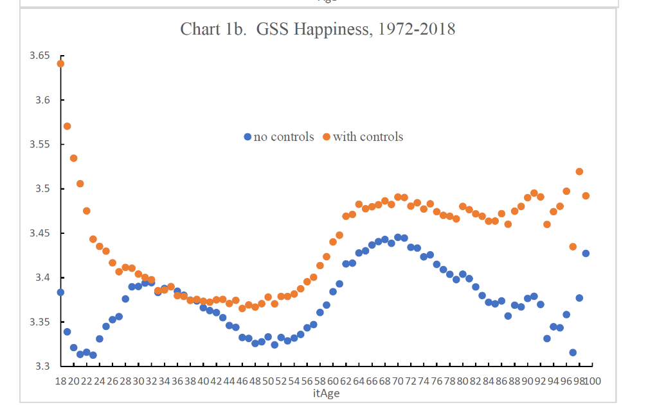
47歳以降幸福度は上がる
オレンジ色が様々な要因を考慮したうえでの幸福度
47歳がが最低で、その後上昇する
幸福度が最高なのは82歳以上
日本でも同じ傾向
年をとると、満足感を得ることがらが変化し、世の中を肯定的に受け入れられるようになる。
David G. Blanchflower(2020)“IS HAPPINESS U-SHAPED EVERYWHERE? AGE AND SUBJECTIVE WELL-BEING IN 132 COUNTRIES”NEBR WORKING PAPER 26641

Slide 6


世界幸福度調査(2026)
1位 フィンランド
2位 アイスランド
3位 デンマーク
4位 コスタリカ
5位 スウェーデン
61位 日本
67位 韓国
143位 ボツワナ
144位 ジンバブエ
145位 マラウイ
146位 シエラレオネ
147位 アフガニスタン
※コスタリカの急上昇は「社会的つながりの強さ」
2026年3月
（出所）”World Happiness Report “持続可能な開発ソリューションネットワーク（国際連合の関連機関）

Slide 7
限界分析
限界とは「端（margin)」で、「limit」ではない。
1単位生産が増えた時、ほかのものがどれだけ増えるか（限界費用、限界効用）。
最大値や最小値は限界値をみればわかる。

Slide 8

効用
効用（utility）とは、満足度のこと。
薬の効用（the benefits of medicine)とは異なる。経済学用語。
あるものを消費した時に得られる満足度、幸福感を表す。
同じものを消費しても人によって効用は異なる。
効用の絶対水準はわからないが、順序はわかるものとする。メロンを食べた時の効用はスイカを食べた時の効用より高いなど。

Slide 9
ディズニーランドに行く回数と効用
総効用は、それまでディズニーランドに行って得たすべての効用。
限界効用は、追加的に1回行ったときに得た効用。
費用は、ディズニーランドに行くのにかかったすべての費用
限界費用は追加的に1回行ったときにかかる費用

Slide 10
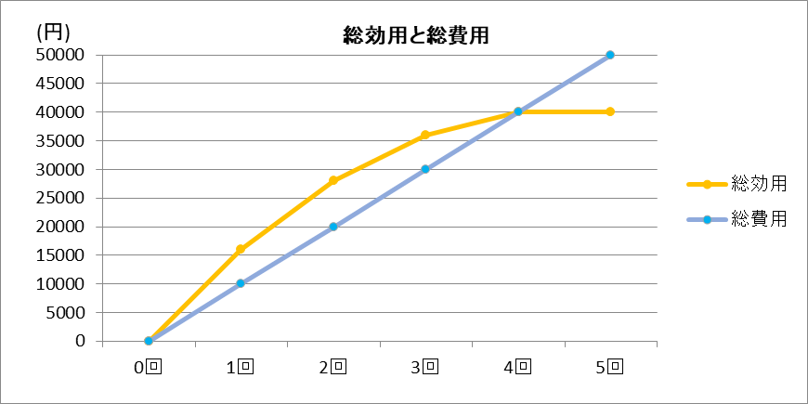
限界効用逓減の法則

Slide 11
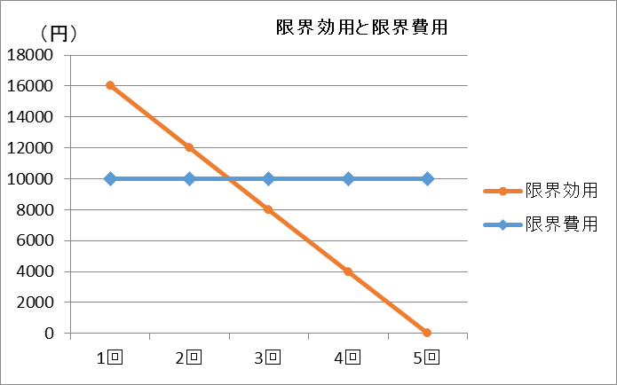
限界効用は逓減

Slide 12
年間パスポートは何回分か
 | 東京ディズニーランド | 東京ディズニーシー | 2パーク年間パス | ユニバサル年間パス・ライト | ユニバーサル年間パス | ユニバーサル年間パス ＶＩＰ
①年間パスポート | 61000 | 61000 | 89000 | 18334 | 23889 | 34075
②1デーパスポート | 7400 | 7400 | 7400 | 7400 | 7400 | 7400
①÷② | 8.2 | 8.2 | 12.0 | 2.5 | 3.2 | 4.6
（注）2019年5月現在。ユニバーサル年間パス・ライトは除外日約70日、ユニバーサル年間パスは除外日20日、ユニバーサル年間パスＶＩＰは除外日なし。ＵＳＪは最も安いＡ価格帯の場合。
東京ディズニーリゾートの除外日は、2018年～2019年で16日。

Slide 13
年間パスと総効用
TDLの限界効用は8回でゼロになるはず。
８回で限界効用がゼロでなければ、オリエンタルランドはもっと高い値段で年間パスを売るはず。
８回よりも少ない回数で限界効用がゼロなら、誰も年間パスポートを買わない。
USJの場合は3回程度。

Slide 14
無差別曲線 同じ効用が得られるTDL,TDSに行く回数（例）
東京ディズニーランド（回） | 東京ディズニーシー（回） | 合計（回）
6 | 0 | 6
4 | 1 | 5
2 | 2 | 4
1 | 4 | 5
0 | 6 | 6
（１）TDL6回
（２）TDL5回とTDS1回
なら、両方行ける（２）の方が効用が高いはず。
（１）と同じ効用になるとしたら、TDS4回とTDS1回など、TDSの回数が5回より少なくなる組み合わせになる。

Slide 15
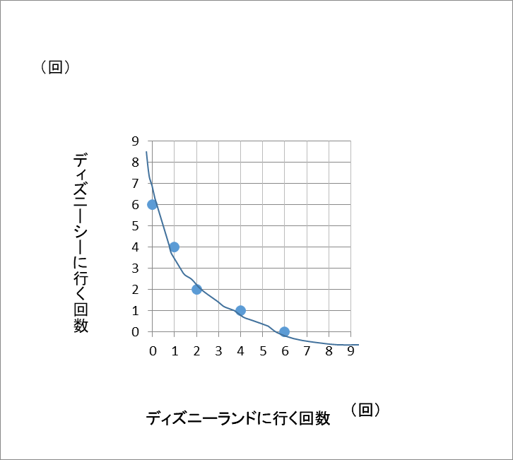
無差別曲線 ＝効用が同じ組み合わせを結んだ物
ディズニーシー8回だけ
＝ディズニーシー３回、
ディズニーランド２回

Slide 16
クルーグマン「ミクロ経済学」
イングリッドが住宅（１部屋1ヵ月150ドル）とレストラン（1回30ドル）を選ぶ場合の無差別曲線
無差別曲線は本当は3次元で理解するもの。このグラフも、本当は3次元で表さないと理解しにくい。

Slide 17
クルーグマン

Slide 18
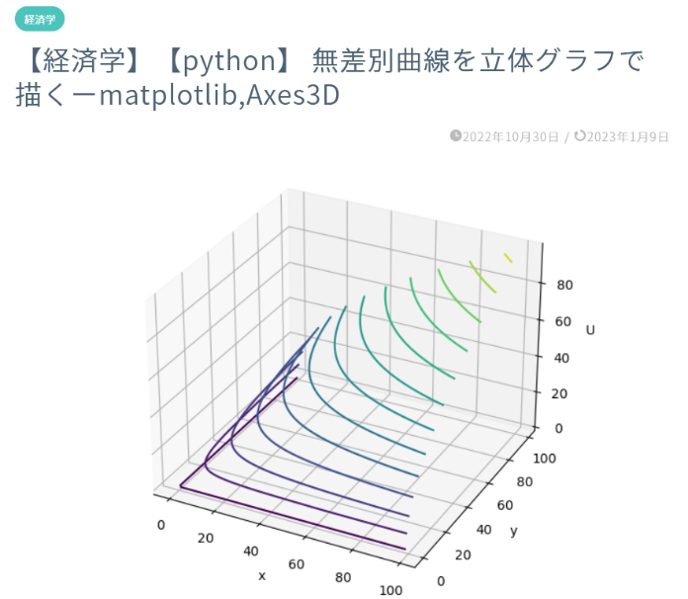
無差別曲線の動画
山澤成康「経済統計の見方」
無差別曲線を立体グラフで描く

Slide 19
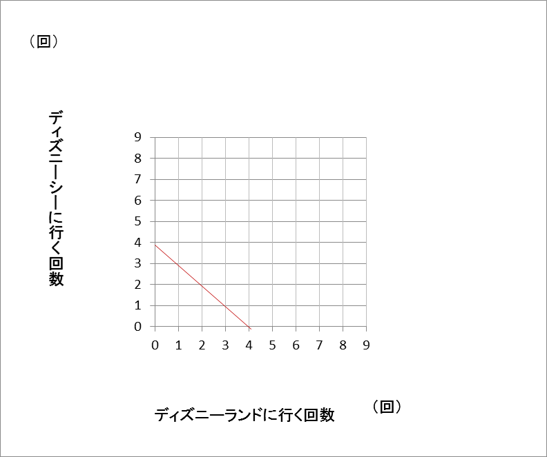
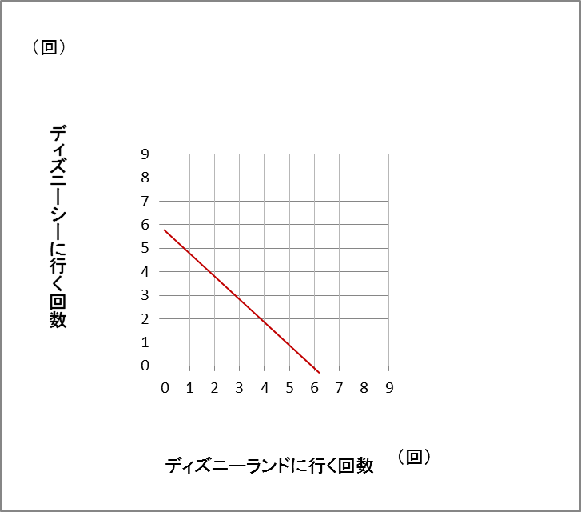
予算線
TDL,TDSの入園料7000円、予算2万8000円の場合。

Slide 20
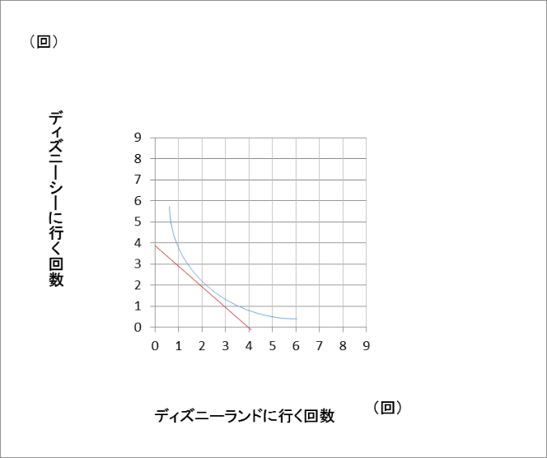
無差別曲線と予算線が接したところで消費が行われる。
TDL２回、TDS２回のところ。

Slide 21
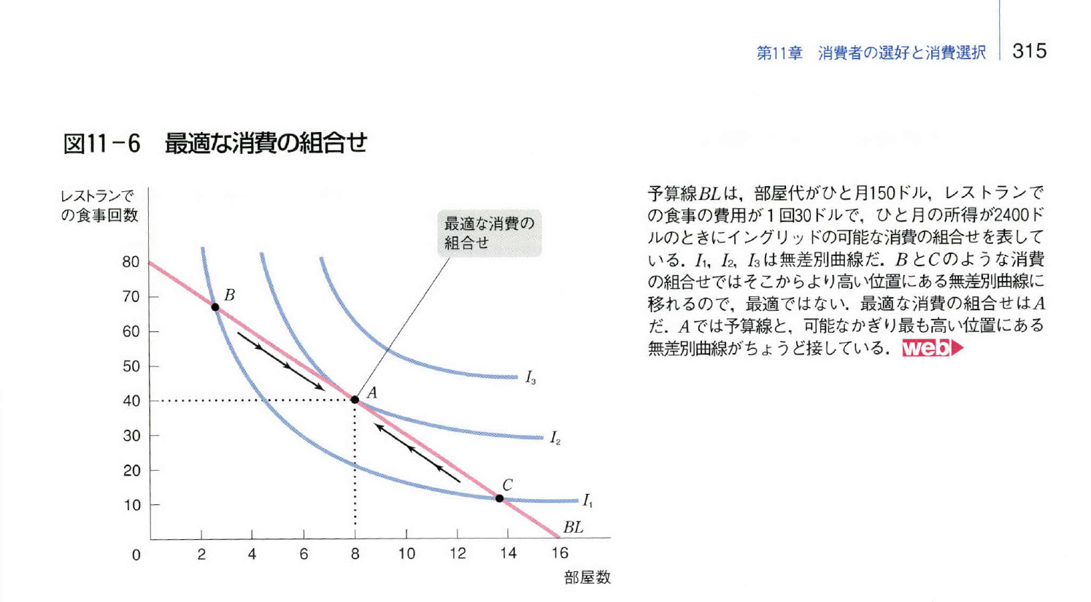
無差別曲線は無限にひける。
I_{３}の効用はI₂より高く、I₂の効用はI_{１}より高い。
クルーグマン「ミクロ経済学」

Slide 22
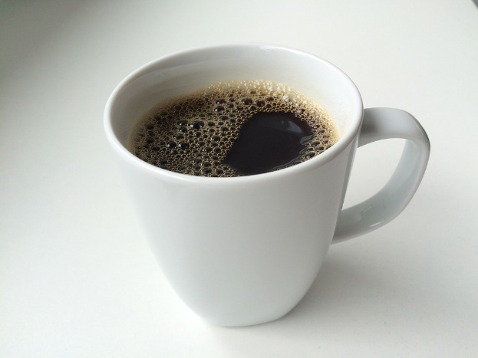
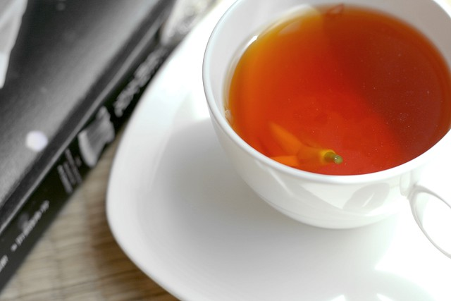
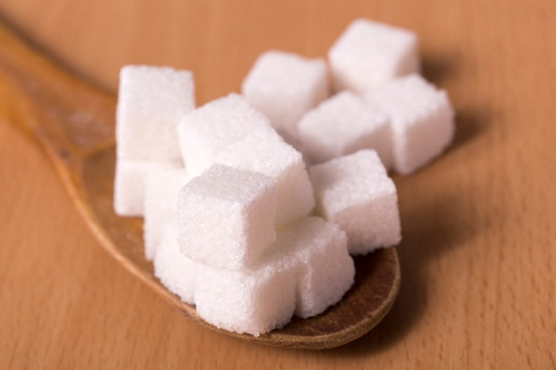
財の分類法
コーヒー
コーヒー
紅茶
砂糖

Slide 23
財の分類法
財の分け方など | 変化するもの | 例
代替財と補完財 | 関連する財に対する需要 | ある財の価格が上昇して需要が減った時、反対に需要が増える財が代替財で、減る財が補完財 コーヒーの代替財は紅茶 コーヒーの補完財は砂糖やミルク
上級財と下級財 | 所得 | 所得が上がった時、需要が増えるのが上級財、減るのが下級財 高級ラーメン：上級財 カップヌードル：下級財 バターとマーガリンは？
代替効果と所得効果 | 価格 | 価格が上がった時、需要が減る効果が代替効果、所得が減ることによる効果が所得効果。所得効果は上級財か下級財かで需要の増減が変わる。
（注）マーガリンは、バターの代用品として開発されました。

Slide 24
代替財と補完財
代替財
補完財
コーヒーと紅茶
iPhoneとアンドロイド
牛肉と豚肉
自動車とガソリン
ノートとペン
iPhoneとアプリ

Slide 25
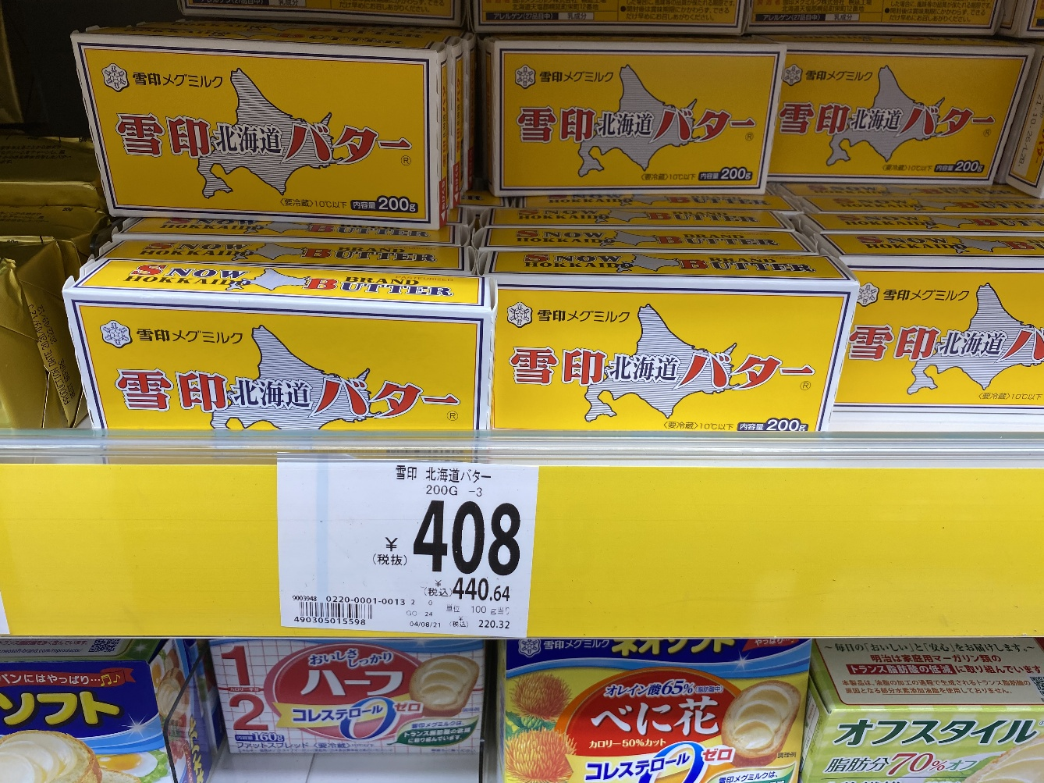
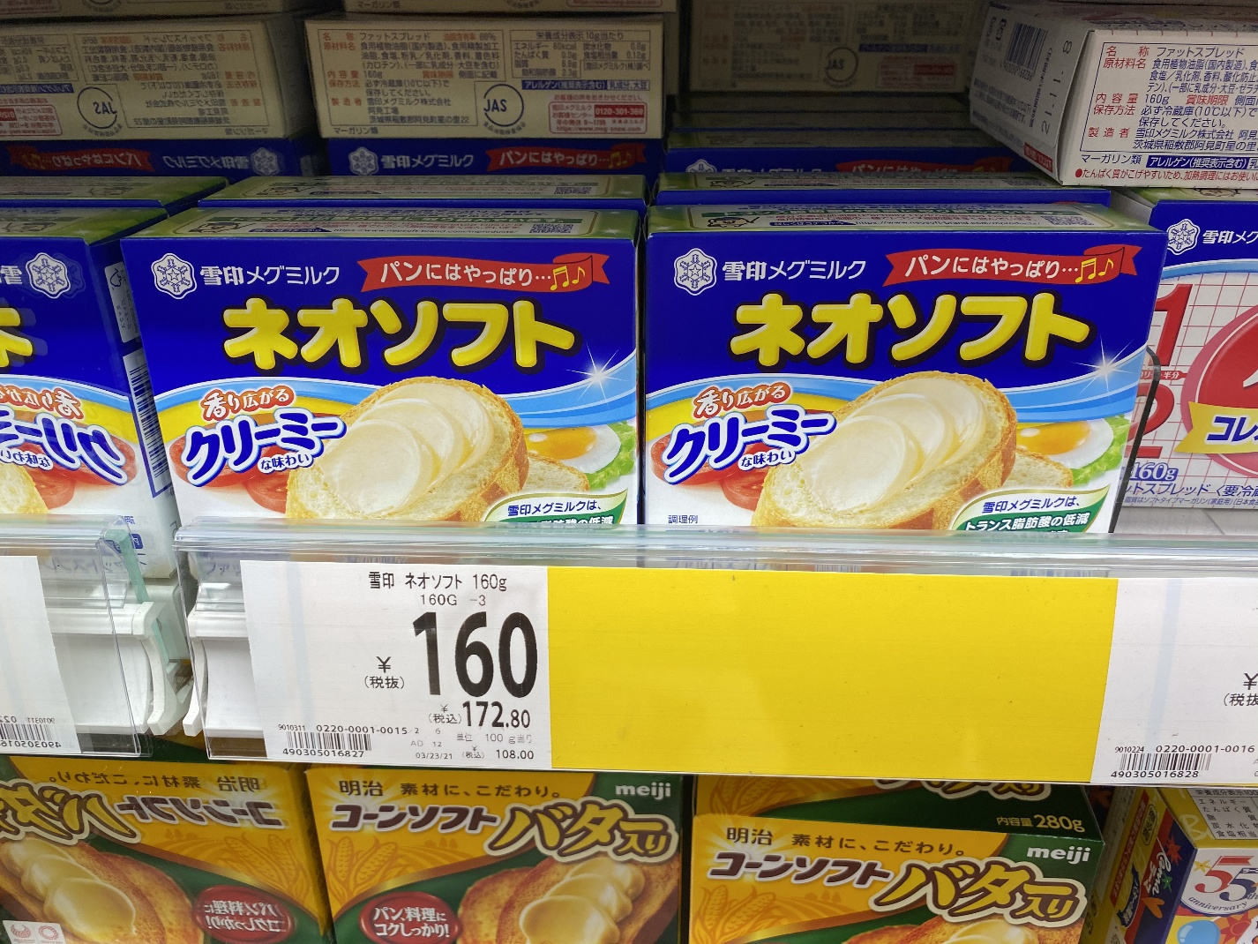
バターとマーガリン
代替財でもあるが、上級財の性格が強い。

Slide 26
バターは上級財
年間収入の境界（万円）
第Ⅰ分位と第Ⅱ分位 | 466
第Ⅱ分位と第Ⅲ分位 | 604
第Ⅲ分位と第Ⅳ分位 | 750
第Ⅳ分位と第Ⅴ分位 | 962
（出所）総務省「家計調査」二人以上世帯のうち勤労者世帯。2021年のデータ。

Slide 27

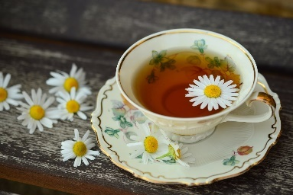
値上げの効果
代替効果
相対価格の変化に注目する。
紅茶の値段は変わらず、コーヒーの値段だけ上が れば、必ずコーヒーの需要は減る。
所得効果
実質的な所得の減少に注目する。
価格が上がれば、実質所得は減少する。所得が減 少したとき、上級財であれば需要は減り、下級財な ら需要は増える。

Slide 28
値上げの効果
ケース | 代替効果 | 所得効果 | 代替効果と所得効果の大きさの比較 | 最終的な効果
 | （相対価格が上昇） | （実質所得が減少）
1 | 代替効果：入園者数減 | 上級財：入園者数減 | 両効果の大きさは結果に影響しない | 入園者数減
2 |  | 下級財:入園者数増 | 代替効果＞所得効果 | 入園者数減
3 |  |  | 代替効果＜所得効果 | 入園者数増

Slide 29
ご清聴ありがとうございました。

Slide 30
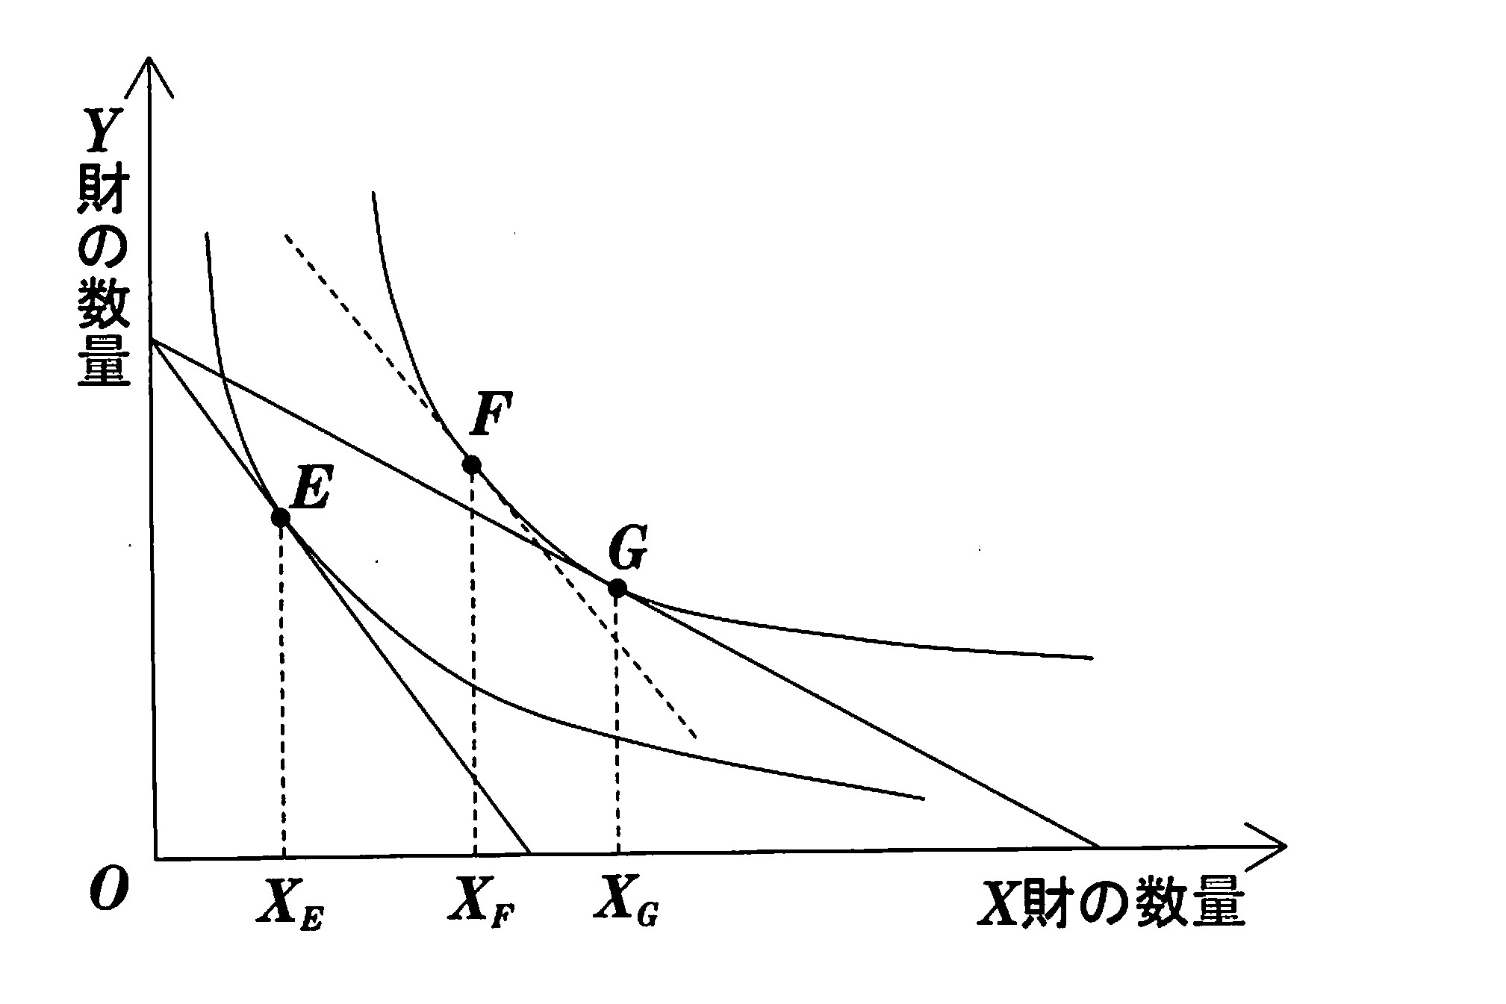
代替効果と所得効果の図解
E点：所得効果は、予算線の平行移動で表される。
実質所得が低下する→予算線は左下に移動。
X財の価格が上昇した時の代替効果と所得効果
所得効果
代替効果
G点からF点に移動し、E点に移動する。
F点：代替効果は効用を一定したときの傾きの変化で表される。
X財価格が上昇すると買える量が減るので、傾きは急になる

Slide 31
需要の価格弾力性
価格が１％上昇したとき、需要が何％減る（増える）か。
必需品：価格弾力性小、奢侈品：価格弾力性大
価格が上がると需要が増えるという財も。（高級ブランド品）

Slide 32
価格弾力性
１％値上げした時に、何％需要が減るか。
価格弾力性が１以上なら弾力性が大きい
価格弾力性が1未満なら弾力性が小さい

Slide 33
価格弾力性による分類
必需品 価格弾力性が小さい。
奢侈品 価格弾力性が大きい。
高級ブランド品 価格弾力性がマイナス
→ 値段を上げると、需要が増えるという現象

Slide 34

３つの幸福
幸せを感じるときに分泌される「脳内物質」
セロトニン
清々しい、さわやか、自然
オキシトシン
つながりや愛
ドーパミン
お金、達成、成功
セロトニンの優先順位が高い。ドーパミンは最後。

